Slide 1
A disciplina “Alimentação e Contexto Social’ na graduação de Nutrição
Aylene Bousquat
2017

Slide 2
Competências do Nutricionista formado pela FSP_USP

Slide 3
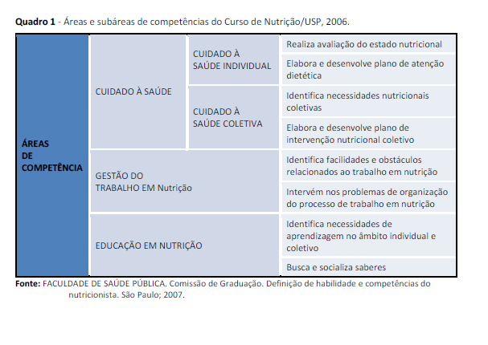

Slide 4
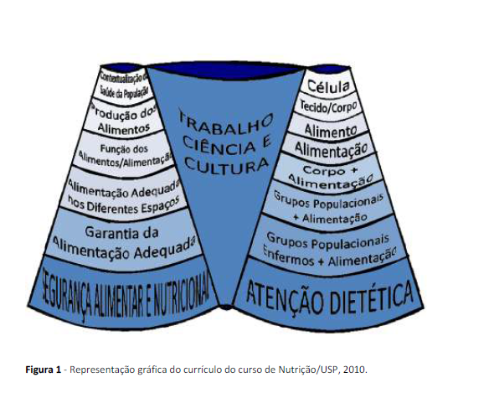

Slide 6
Programa da Disciplina
Estratégias de Aprendizado
Organização das atividades
Avaliação

Slide 7
Disciplina Integradora

